Slide 1
数学建模系列讲座之
概率统计模型

Slide 2
常用统计方法

Slide 3

假设检验
参数假设检验
非参数假设检验

Slide 4
方差分析（ANOVA）

Slide 5
单因素方差分析（one way ANOVA）
引例 养鸡增重研究
饲料 | 重 量
A₁ | 1073 | 1009 | 1060 | 1001 | 1002 | 1012 | 1009 | 1028
A₂ | 1107 | 1092 | 990 | 1109 | 1090 | 1074 | 1122 | 1001
A₃ | 1093 | 1029 | 1080 | 1021 | 1022 | 1032 | 1029 | 1048

Slide 6
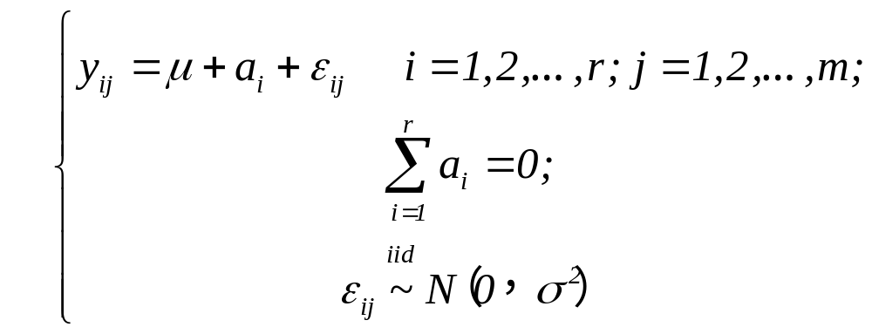
单因素方差分析统计模型
因素 | y_{ij}
A₁ | y₁₁ | y₁₂ | … | y_{1m}
… | … | … | … | …
A_{r} | y_{r1} | y_{r2} | … | y_{rm}

Slide 7
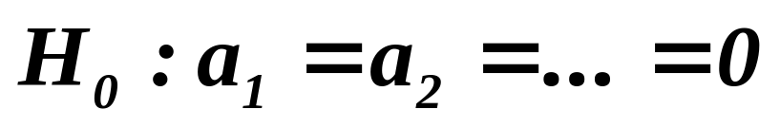


检验假设：
平方和分解
因素
y_{ij}
A₁
y₁₁
y₁₂
…
y_{1m}
…
…
…
…
…
…
A_{r}
y_{r1}
y_{r2}
…
y_{rm}

Slide 8

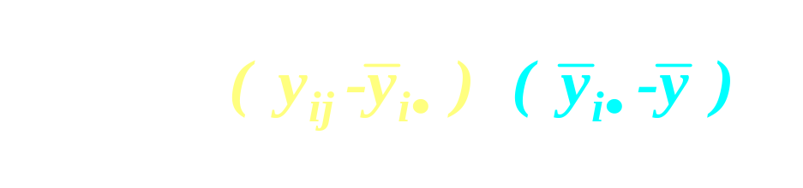
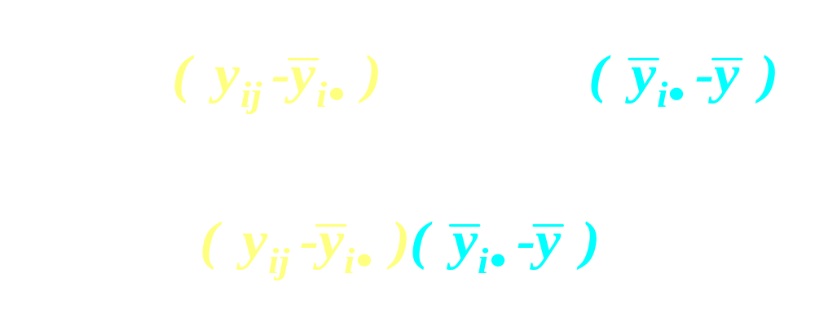
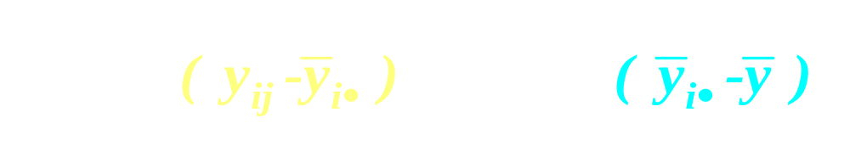


Slide 9
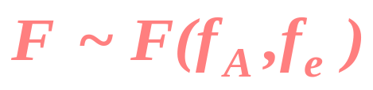
ANOVA
Source
来源
Sum of Squares
平方和
df
自由度
Mean Square
均方和
F
Between Groups
因子
Within Groups
误差
Total
总和

Slide 10
2012高教社杯全国大学生数学建模竞赛题目
A题 葡萄酒的评价

Slide 11
回 归 分 析

Slide 12
240
220
200
180
160
140
120
100
1994
1995
1996
1997
1998
1999
2000
2001
2002

Slide 13
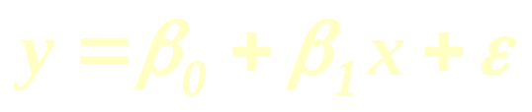
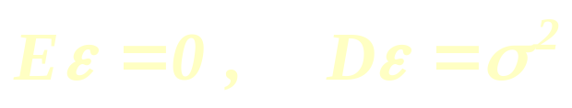
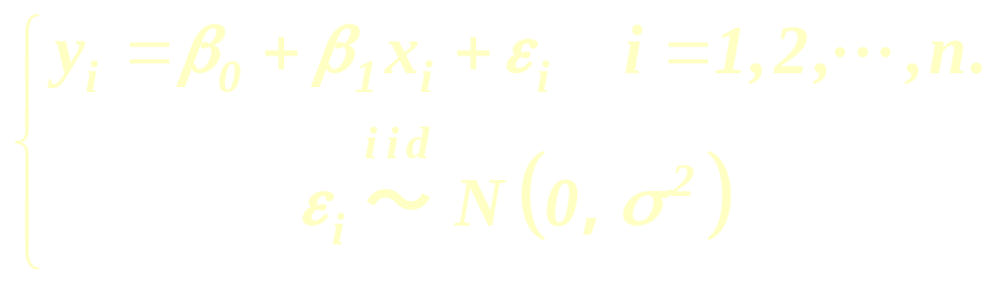
进一步对ε 作正态假设
一元线性回归的统计模型

Slide 14

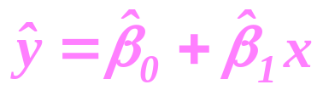
利用已经获得的数据（x_{i} ，y_{i} ）i = 1 ,…, n ，可以对未知的模型参数β₀、 β₁作出估计。
记为
拟合方程或回归方程 ：

Slide 15
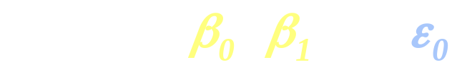


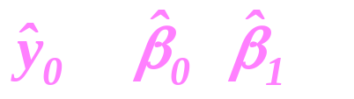
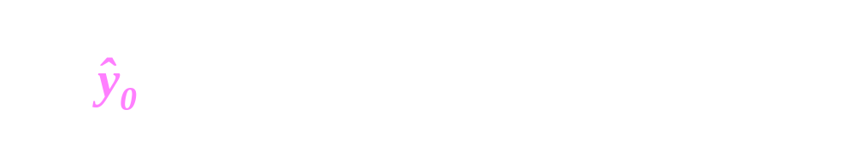

Slide 16
220
200
180
160
140
120
100
80
60
40
20
0
5
10
15
20

Slide 17

对此,我们假设（ x , y ）满足：
y = a e^{bx}ε
令 lny = y* , lna = a* , lnε = ε* 则有：
y* = a* + bx + ε*

Slide 18
2
1.5
0
4
8
12
16
20

Slide 19
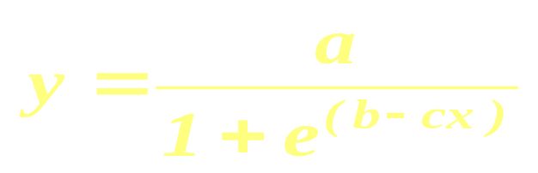
S 型曲线模型
y
x

Slide 20
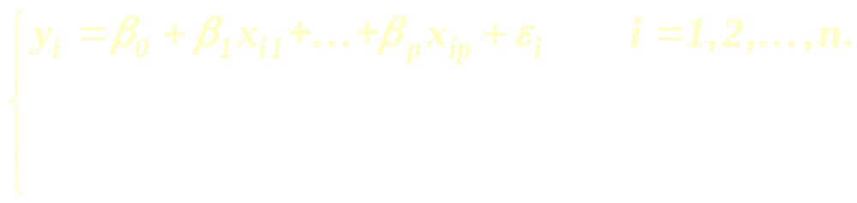
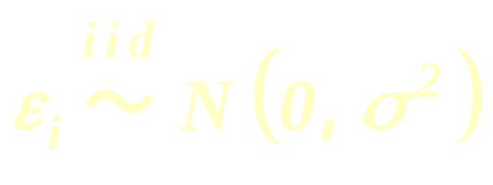
多元线性回归

Slide 21
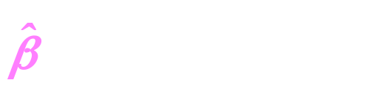
回归系数的最小二乘估计( LSE )

Slide 22
多项式回归

Slide 23
判别 分 析

Slide 24
蠓的分类
1981年生物学家 W.Grogan 和 W.Wirth 发现了两类蠓。他们测量了这两类蠓每个个体的翼长和触角。他们一共测量了15个蠓的数据，其中6个蠓属于Apf类，9个蠓属于Af类。结果见后。

Slide 25
2.1
Apf
2.05
2.00
翼长(mm)
1.95
1.90
1.85
1.80
1.75
Af
1.70
1.65
1.60
1.1
1.2
1.3
1.4
1.5
1.6
触角长(mm)

Slide 26
问题：
据此建立一个判别准则，以判别两类不同的蠓；
如果抓到三只新的蠓，数据分别为：
（1.24，1.80)，（1.28，1.84），（1.40，2.04）判断它们分别属于哪一种类？
若Apf是益虫，Af是害虫。如何对判别准则作出修正？

Slide 27
2.1
Apf
2.05
◆
2.00
？
翼长(mm)
1.95
1.90
1.85
◆
◆
1.80
1.75
Af
1.70
1.65
1.60
1.1
1.2
1.3
1.4
1.5
1.6
触角长(mm)

Slide 28
本章介绍距离判别、贝叶斯( Bayes )判别和Fisher判别等几种常用的判别分析方法。

Slide 29
Bayes 判别
Bayes 统计的思想是：
用先验概率分布来描述已有认识，用样本来修正先验概率分布得到后验概率分布，各种统计推断都通过后验概率分布来进行。

Slide 30
Bayes 判别基本思想：
利用后验概率分布，给出判断准则，使误判造成的平均损失 ECM ( expected cost of misclassification ) 达到最小。

Slide 31
Fisher 判 别
Fisher 判别的基本思想是：
—— 投影（降维）
多元分析中有一个非常重要的思想方法，即采用降维技术，把 R^{p}中的点通过适当方式投影到低维空间，即用低维向量近似地替代 p 维向量，然后在低维空间上再进行组的辨别。

Slide 32
2.1
Apf
2.05
2.00
翼长(mm)
1.95
1.90
1.85
1.80
1.75
Af
1.70
1.65
1.60
1.1
1.2
1.3
1.4
1.5
1.6
触角长(mm)

Slide 33
聚类 分 析（略）

Slide 34
主成分 分 析

Slide 35
一般地说，利用主成分分析得到的主成分与原始变量之间有如下的基本关系：
1. 每一个主成分都是各原始变量的线性组合；
2. 主成分的数目大大少于原始变量的数目；
3. 主成分保留了原始变量的绝大多数的信息；
4. 各主成分之间互不相关。

Slide 36
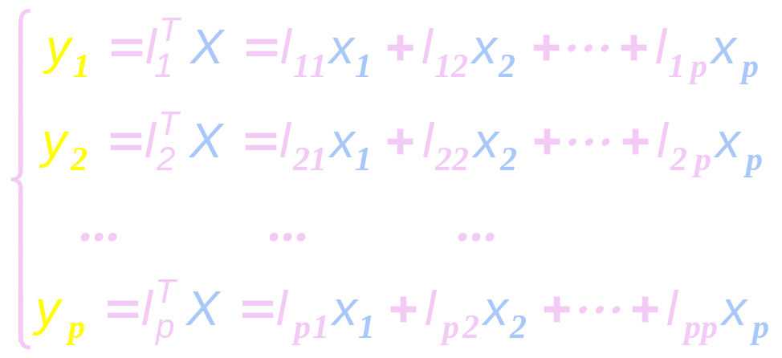
主成分分析的基本理论
  设研究涉及p个指标，分别用 x_{1，} x_{２ ……}x_{p} 表示，构成的p维随机向量为 X = ( x_{1，} x_{２ ……}x_{p} )^{Ｔ} 。设随机向量 X 的均值为μ，协方差矩阵为Σ。
对X 进行线性变换，可以形成新的综合变量（指标），用Y 表示:

Slide 37



希望 的方差尽可能大且各y_{i} 之间不相关，由于：
若对 l_{i} 不加限制时，可使 var( y_{i} ) 任意增大，问题将变得没有意义。

Slide 38

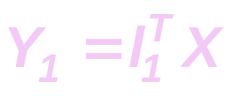

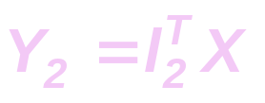
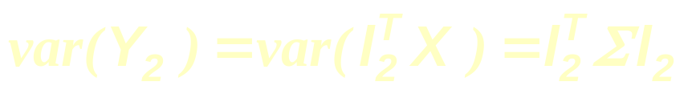
将线性变换约束在下面的原则之下：
1. 即
2. 在满足原则 1 下，找 使方差
最大；
3. 找Y₂ 使之与 Y₁ 不相关：
且在满足原则 1 下，找 使方差
最大；

Slide 39
基于以上原则决定的综合变量y₁ , y₂, … , y_{p}分别称为原始变量的第一、二、…、第 p 个主成分。
其中，各综合变量在总方差中占的比重依次递减，在实际中，通常只挑选前几个方差最大的主成分。

Slide 40
… … ，
找 y_{p} ，使之与 y₁ , y₂ , …, y_{p-1} 都不相关且在满足原则 1 下，使方差 最小。

Slide 41
基于以上原则决定的综合变量y₁ , y₂, … , y_{p}分别称为原始变量的第一、二、…、第 p 个主成分。
其中，各综合变量在总方差中占的比重依次递减，在实际中，通常只挑选前几个方差最大的主成分。

Slide 42
主成分分析的几何意义
x₂
Y₂
Y₁
x₁

Slide 43
2019 MCM Problem C:
The Opioid Crisis

